Slide 1
Depphjärnan, varför vi mår så dåligt när vi har det så bra
Anders Hansen

Slide 2


Slide 3


Slide 4

280 miljoner sjuka

Slide 5
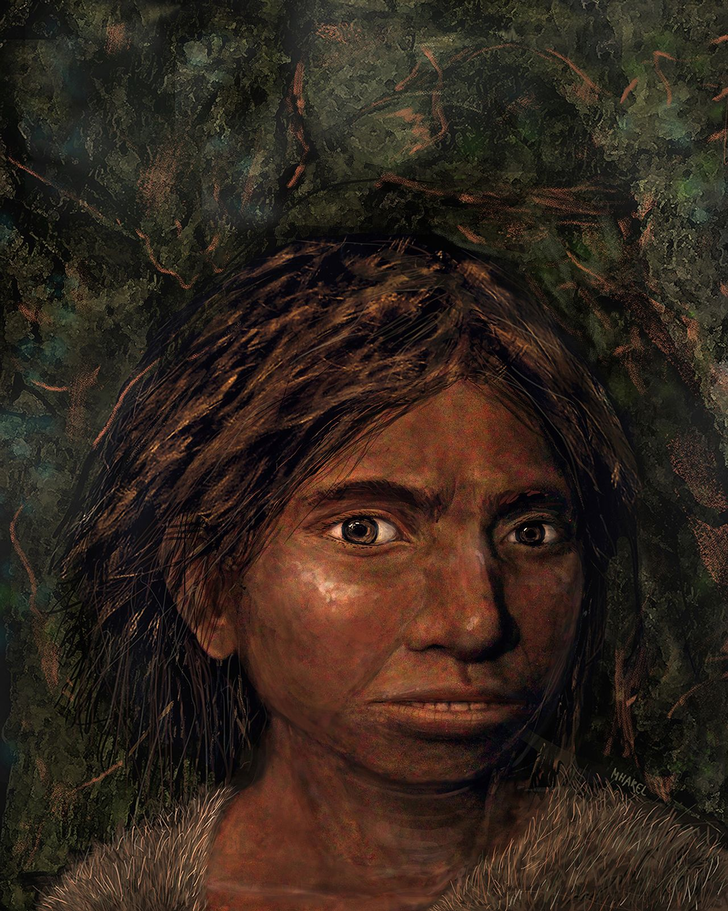
”Eva”

Slide 7
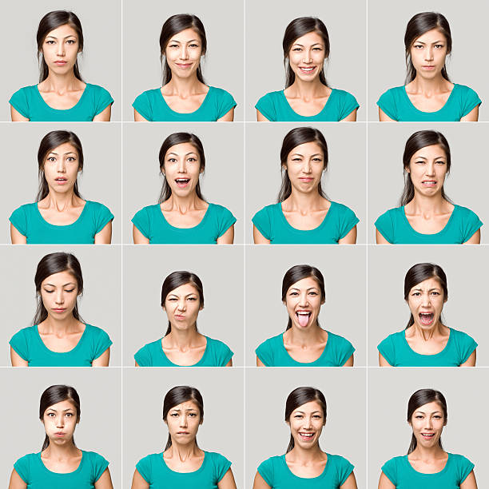

Slide 8
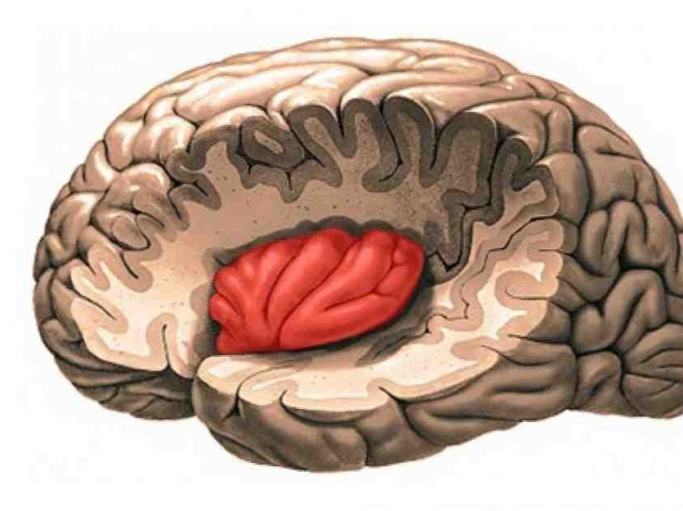

Slide 9
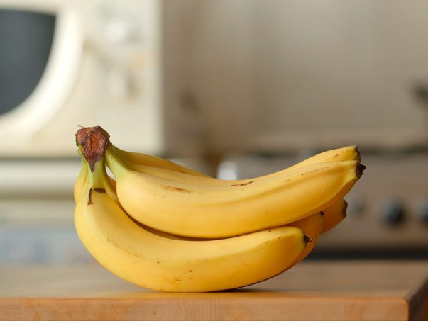

Slide 10


Slide 11

Ångest

Slide 12

Ångest – stress i förväg

Slide 13
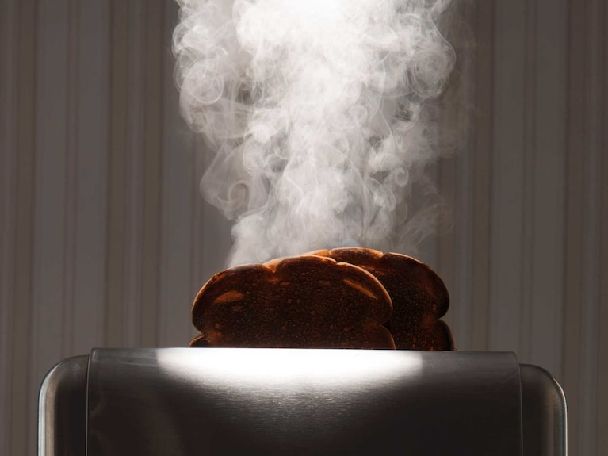

Slide 14
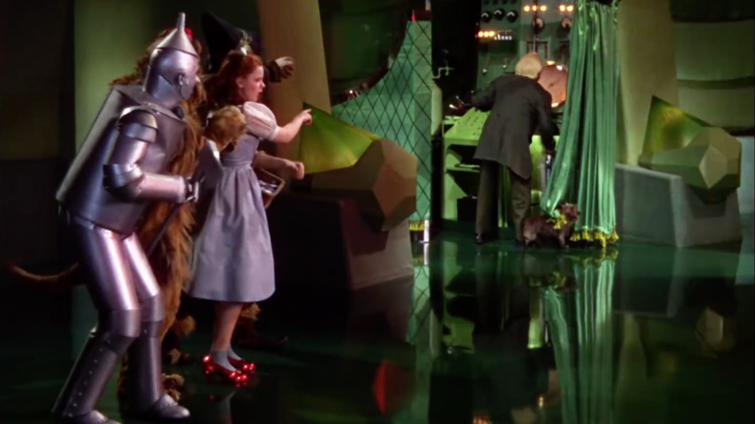

Slide 15
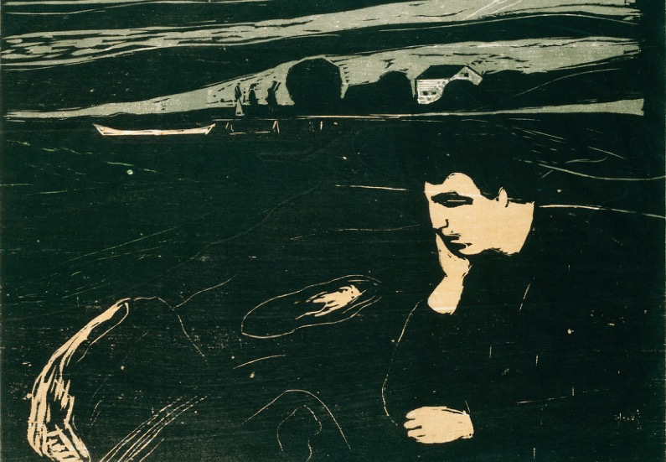
Depression

Slide 16
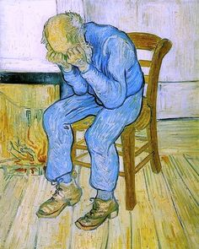
Allt känns meningslöst

Slide 17

Stress historiskt

Slide 18

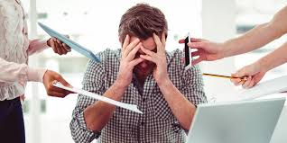
Stress idag

Slide 19
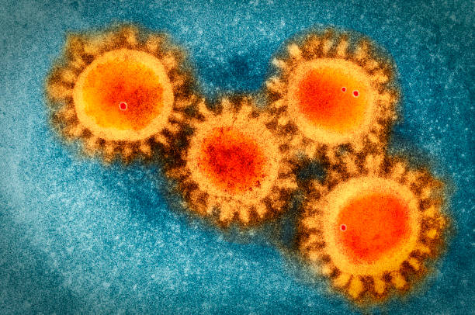

Slide 21
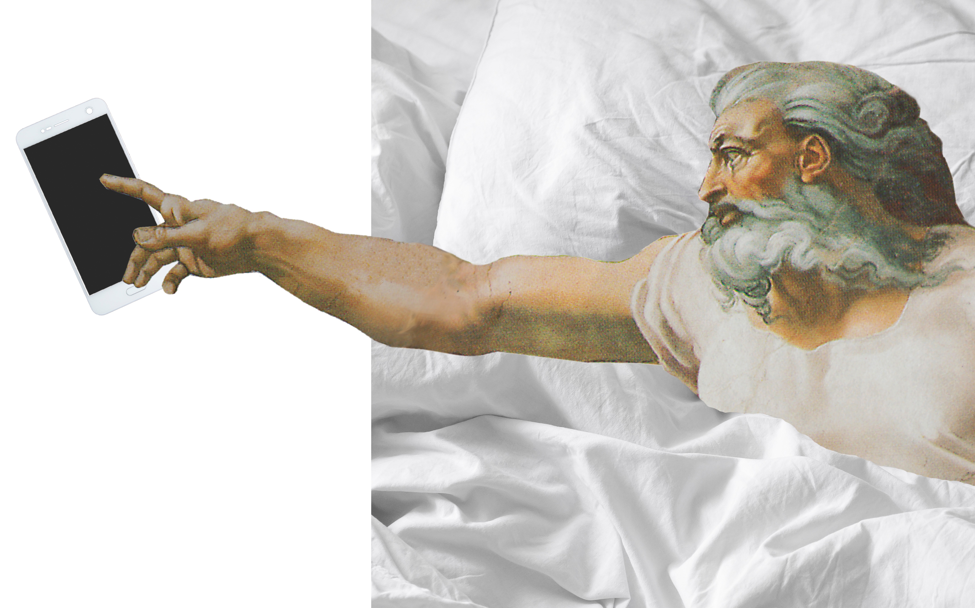
Sömn

Slide 22
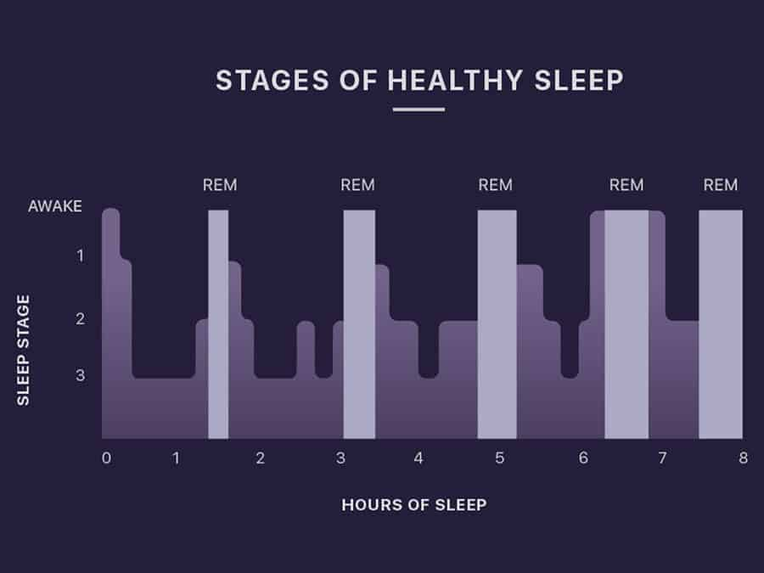

Slide 23
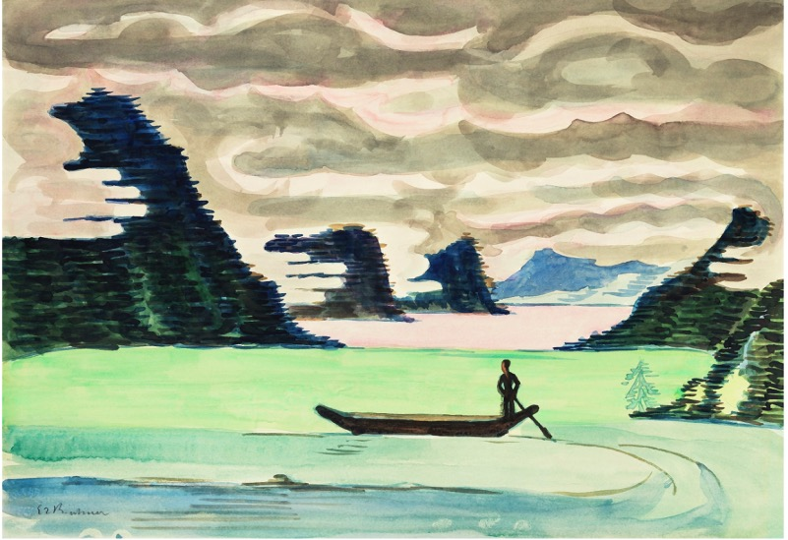
Ensamhet

Slide 24


Slide 25


Slide 26
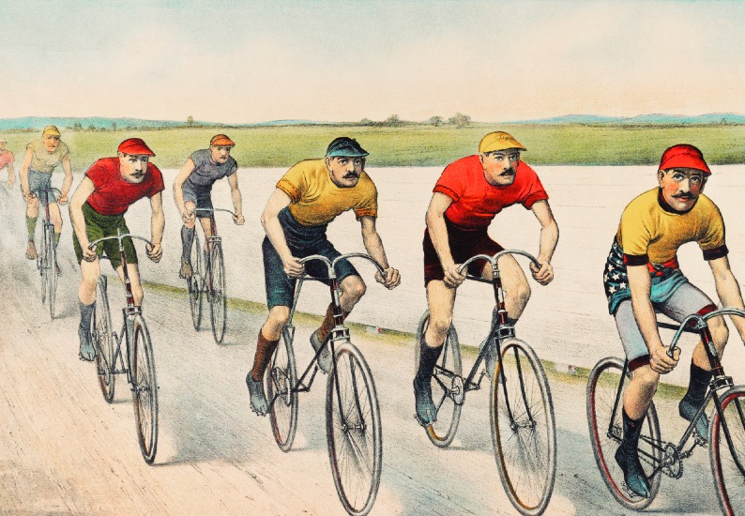
Motion

Slide 27
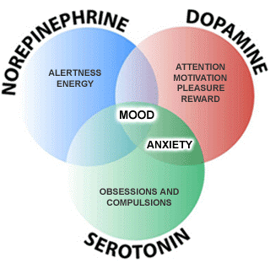
Tre viktiga ”ingredienser” för ditt mående

Slide 28
Stress historiskt

Slide 29
Stress idag

Slide 31

Motion – hacka evolutionen.

Slide 32

Motion – hacka evolutionen.

Slide 33


Slide 34

Lyckofällan

Slide 35


Slide 36
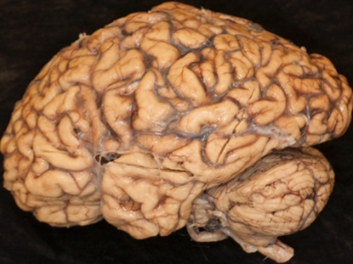

Slide 37
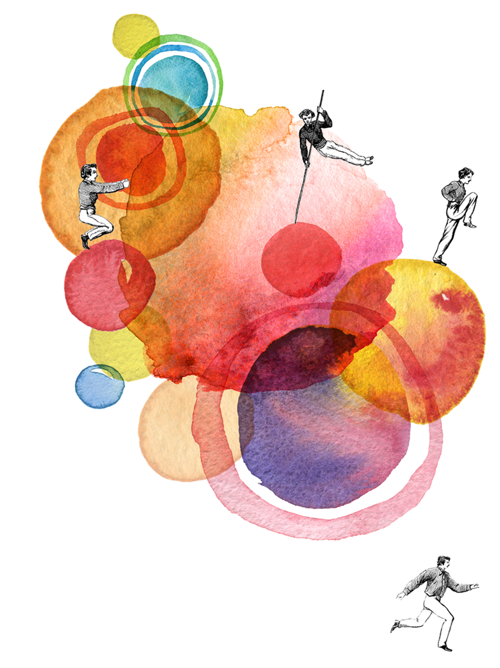

Slide 38
Frågor, bikupa, återkoppling

